Slide 1

KOMUNIKASI DATA DAN
JARINGAN KOMPUTER
Dosen Pengampu
MARDIANTO,S.Kom., M.Cs

Slide 2
Model Komunikasi
Sumber
  Menghasilkan data untuk ditransmisikan
Pemancar
  Mengubah data menjadi sinyal yg dapat dipancarkan
Sistem Transmisi
  Membawa data
Penerima
  Mengubah sinyal yg diterima menjadi data
Tujuan
  Pengambilan data

Slide 3
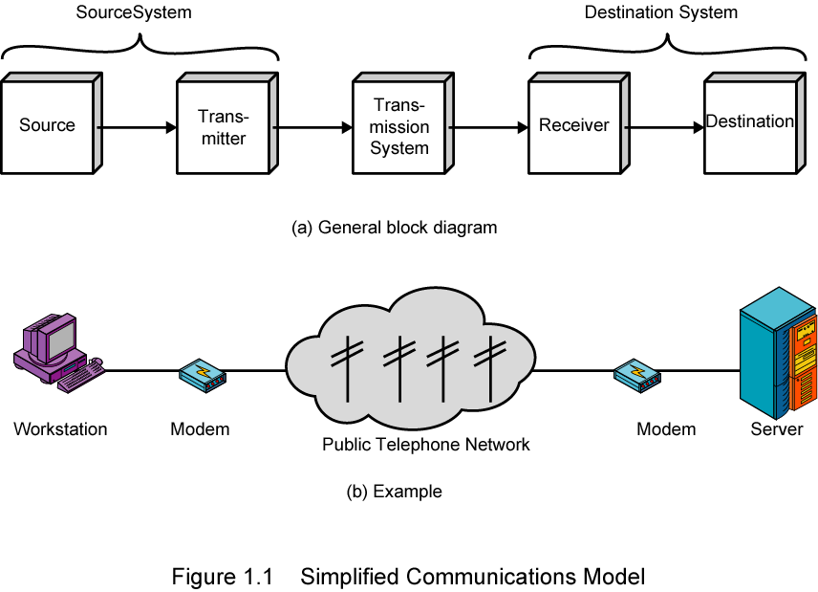
Diagram-model komunikasi yang disederhanakan

Slide 4
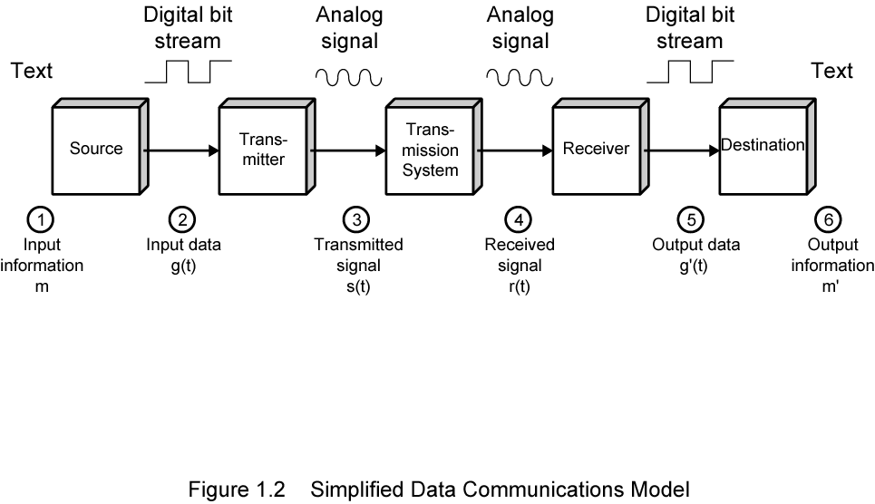
Model komunikasi data yang disederhanakan

Slide 5
Networking
Komunikasi point to point tidak selalu praktis
  Alat terlalu jauh terpisah
  Peralatan yang besar memerlukan jumlah koneksi yang tidak praktis
jaringan komunikasi
  Wide Area Network (WAN)
  Local Area Network (LAN)

Slide 6
Wide Area Networks
Area geografis yang besar
Teknologi alternative
  Circuit switching
  Packet switching
  Frame relay
  Asynchronous Transfer Mode (ATM)

Slide 7
Circuit Switching
Komunikasi dipersembahkan selama dalam percakapan
Misal : jaringan telepon

Slide 8
Packet Switching
Data dikirim sesuai urutan
Paket data secara serentak
Paket melewati dari titik ke titik antara sumber dan tujuan
Digunakan untuk komunikasi dari terminal ke komputer dan komputer ke komputer

Slide 9
Frame Relay
Packet switching systems mempunyai biaya kompensasi yang besar untuk kesalahan
Sistem yang modern lebih dapat dipercaya
Errors dapat diketahui pada akhir sistem

Slide 10
Asynchronous Transfer Mode
ATM
Evolusi dari frame relay
Little overhead untuk kontrol error
Fixed packet (called cell) yang panjang
Anything from 10Mbps to Gbps
Data rate yang konstan menggunaka teknik paket switching

Slide 11
Local Area Networks
Lingkup lebih kecil
  Bangunan atau kampus kecil
Biasanya dimiliki oleh organisasi yang mempunyai alat yang sama
Data rates jauh lebih tinggi
Biasanya digunakan sistem broadcast
Sekarang sistem switched dan ATM mulai dikenalkan

Slide 12
LAN Configurations
Switched
  Switched Ethernet
    May be single or multiple switches
  ATM LAN
  Fibre Channel
Wireless
  Mobility
  Instalasi yang mudah

Slide 13
Metropolitan Area Networks
MAN
Pertengahan antara LAN dan WAN
Pribadi dan jaringan umum
Kecepatan tinggi
Area besar

Slide 14
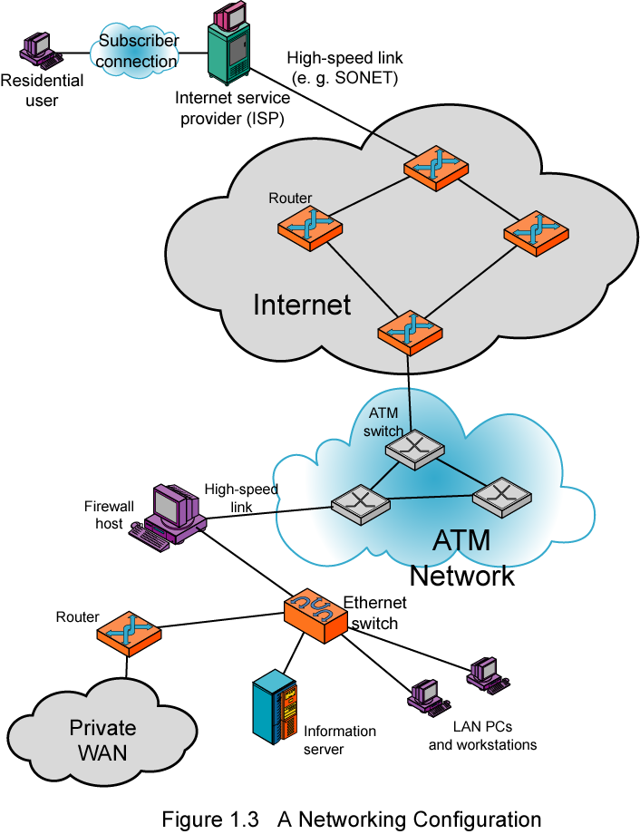
Networking
Configuration

Slide 15
Further Reading
Stallings, W. [2003] Data and Computer Communications (7th edition), Prentice Hall, Upper Saddle River NJ, chapter 1
Web site for Stallings book
  http://williamstallings.com/DCC7e.html

Slide 16

TERIMA KASIH

